Slide 1

CHRIST THE ROCK CONGREGATION
WORSHIP SERVICE
@@@@@@@@@@@@@@@@@@@@@@@@@@@@@@@@@@@@@@@@@@@@@@@@@@@@@@@@@@@@@@@@@@@@@@@@@@@@@@@@@@@@@@@@@@@@@@@@@@@@@@@@@@@@@@@@@@@@@@@@@@@@@@@@@@@@@@@@@@@@@@@@@@@@@@@@@@@@@@@@@@@@@@@@@@@@@@@@@@@@@@@@@@@@@@@@@@@@@@@@@@@@@@@@@@@@@@@@@@@@@@@@@@@@@@@@@@@
JUNE 11TH 2023
Lead by
Sr GERDA JEAN BAPTISTE

Slide 2


Slide 3
11 JUIN 2023

Slide 4
163 Fr CE : Jésus, ta sainte Présence
1
Jésus ta sainte présence
Est la source du bonheur.
Dans la joie et la souffrance
Elle est le repos du cœur.
Ref
Fais briller sur moi ta face,
O Jésus Agneau de Dieu !
A tes pieds, c’est la ma place,
Près de Toi mon ciel est bleu.

Slide 5
2
Sur celui qui Te contemple
Descends un rayon divin ;
Tu fais de son cœur ton temple,
Ton doigt pointe son chemin.
Ref
Fais briller sur moi ta face,
O Jésus Agneau de Dieu !
A tes pieds, c’est la ma place,
Près de Toi mon ciel est bleu.

Slide 6
3
Ah ! Que mon âme ravie
Te rencontre, o mon Sauveur !
Car ton regard c’est la vie,
C’est la richesse du cœur.
Ref
Fais briller sur moi ta face,
O Jésus Agneau de Dieu !
A tes pieds, c’est la ma place,
Près de Toi mon ciel est bleu.

Slide 7
4
Il faut aussi ta présence
Pour ton Service, o Jésus !
Car elle est une puissance
Pour relever les perdus !
Ref
Fais briller sur moi ta face,
O Jésus Agneau de Dieu !
A tes pieds, c’est la ma place,
Près de Toi mon ciel est bleu.

Slide 8
5
Quand dans l’étendue immense,
O Jésus Tu paraîtras,
C’est encore par ta présence
Que Tu nous attireras !
Ref
Fais briller sur moi ta face,
O Jésus Agneau de Dieu !
A tes pieds, c’est la ma place,
Près de Toi mon ciel est bleu.

Slide 9
91 Kr CE: Jezu mande ou briye
1
Jezu mande ou briye pou li kote ou ye
Tout kretyen, bay lumye tou patou :
Briye nan fanmiyou,
nan travay, kote ou ye ;
Briye pou Jezu kote ou
Ke
Briye pou Jezu kote ou ye, (2 wa)
Lumye ou kap ede yon nom pedu
jwenn Jezu
Briye pou Jezu kote ou ye.

Slide 10
2
Menm le syel la nwa, minm le chemin an pa tro kle
Se le sa pou lumye ou briye.
Pou briye briye, Jezu te lese ou-minm sou la te ;
Briye pou Jezu kote ouye.
Ke
Briye pou Jezu kote ou ye, (2 wa)
Lumye ou kap ede yon nom pedu
jwenn Jezu
Briye pou Jezu kote ou ye.

Slide 11
3
Se gran gras ke Bon-Dieu feou vini yon lumye
Le peche teneb antoure ou,
Leve lumye byin ro pou-l kab klere tout ke
Briye pou Jezu kote ou ye.
Ke
Briye pou Jezu kote ou ye, (2 wa)
Lumye ou kap ede yon nom pedu
jwenn Jezu
Briye pou Jezu kote ou ye.

Slide 12
4
Si ou vle briye gnou jou joua k Jezu nan syel la,
Lumye ou dwe lumen sou la te
Paske Bondye plasenou kou lumye isi ba
Briye pou Jezu kote ou ye
Ke
Briye pou Jezu kote ou ye, (2 wa)
Lumye ou kap ede yon nom pedu
jwenn Jezu
Briye pou Jezu kote ou ye.

Slide 13
Jezu m vle samble ak ou
Nan langaj nan konpoteman
E menm zanmi map frekante
Dwe fèw plèzi nèt ale.
Adorasyon yo va pi efikas
Ma tounen nèt foto kopi ou
E le yap chèchem sou la tè
Ya jwenn rasit mwen plante anro.

Slide 14
Ou trò fidèl pouw ta trayim
Ou trò fidèl pouw ta kitem wont
Ou prouve saw ye nan lavim
E mwen vin reyalize
Ou trò fidèl pouw ta trayim

Slide 15
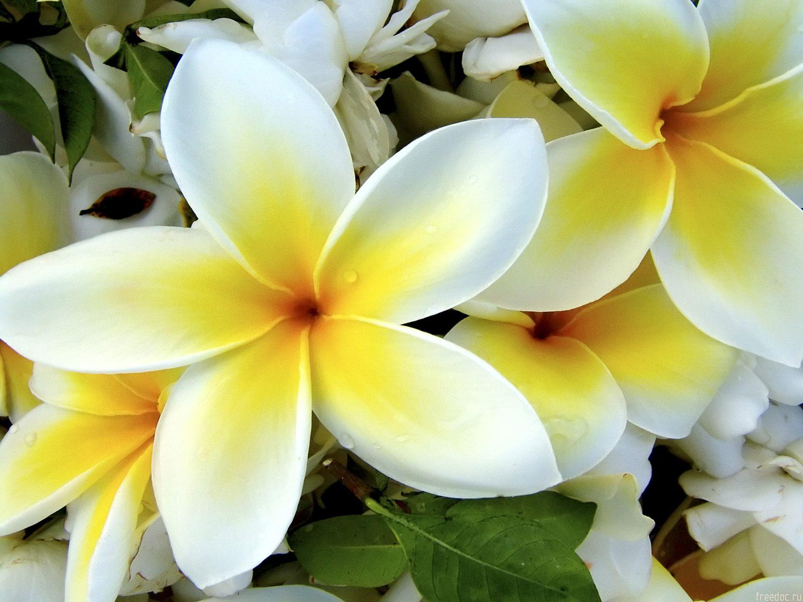


DEBUT

Slide 16
Psaume 97:
Ps 97:1 ¶ L'Éternel règne: que la terre soit dans l'allégresse, Que les îles nombreuses se réjouissent!
2 Les nuages et l'obscurité l'environnent, La justice et l'équité sont la base de son trône.
3 Le feu marche devant lui, Et embrase à l'entour ses adversaires.

Slide 17
4 Ses éclairs illuminent le monde, La terre le voit et tremble;
5 Les montagnes se fondent comme la cire devant l'Éternel, Devant le Seigneur de toute la terre.
6 Les cieux publient sa justice, Et tous les peuples voient sa gloire.

Slide 18
7 Ils sont confus, tous ceux qui servent les images, Qui se font gloire des idoles. Tous les dieux se prosternent devant lui.
8 ¶ Sion l'entend et se réjouit, Les filles de Juda sont dans l'allégresse, A cause de tes jugements, ô Éternel!
9 Car toi, Éternel! tu es le Très-Haut sur toute la terre, Tu es souverainement élevé au-dessus de tous les dieux.

Slide 19
10 Vous qui aimez l'Éternel, haïssez le mal! Il garde les âmes de ses fidèles, Il les délivre de la main des méchants.
11 La lumière est semée pour le juste, Et la joie pour ceux dont le cœur est droit.
12 Justes, réjouissez-vous en l'Éternel, Et célébrez par vos louanges sa sainteté!

Slide 20

104 Fr CE Du Ciel Bientôt Jésus Va Revenir
1
Du ciel bientôt Jésus va revenir !
Si c’était aujourd’hui ?
Tous radieux,
nous Le verrons venir !
Si c’était aujourd’hui ?
Alors tous les saints à sa vue,
Ses enfants sur de sa venue,
Iront avec Lui sur la nue,
Si c’était aujourd’hui ?

Slide 21
Ref
Gloire, gloire, Jésus revient bientôt ! . . .
Gloire, gloire, nous Le couronnerons !
Gloire, gloire, et nous L’adorerons
Gloire, gloire, Jésus revient bientôt !...

Slide 22
2
Dans ce beau ciel, le mal ne sera plus !
Si c’était aujourd’hui ?
Plus de douleur, le regard de Jésus
Si c’était aujourd’hui ?
Notre âme après ce jour soupire !...
Mais déjà la nuit se retire,
Le grand matin va bientôt luire,
Si c’était aujourd’hui ?

Slide 23
Ref
Gloire, gloire, Jésus revient bientôt ! . . .
Gloire, gloire, nous Le couronnerons !
Gloire, gloire, et nous L’adorerons
Gloire, gloire, Jésus revient bientôt !...

Slide 24
3
Oh que Jésus trouve en nous des cœurs droits,
S’Il revient aujourd’hui !
Viellant, priant, dociles à sa voix,
S’Il revient aujourd’hui !
Avons-nous tous cette assurance
D’être enlèves en sa présence,
Dans le séjour de sa puissance !
S’Il revient aujourd’hui ?

Slide 25
Ref
Gloire, gloire, Jésus revient bientôt ! . . .
Gloire, gloire, nous Le couronnerons !
Gloire, gloire, et nous L’adorerons
Gloire, gloire, Jésus revient bientôt !...

Slide 26

PRIÈRE
AVEC L’ASSEMBLÈE

Slide 27
137 Fr Cht Esp Gemissant
1
Gémissant sous l'esclavage,
Dans la sombre nuit,
Amis, reprenez courage :
Déjà l'aube luit.
Refrain
Oh! joyeuse espérance.
Voici la délivrance!
Nous connaissons la puissance
De notre grand Libérateur,
Et nous vous disons : confiance!
Venez, donnez-lui votre cœur!

Slide 28
2
Que de larmes, que de chutes
Dans la sombre nuit!
Voici la fin de vos luttes :
Déjà l'aube luit.
Refrain
Oh! joyeuse espérance.
Voici la délivrance!
Nous connaissons la puissance
De notre grand Libérateur,
Et nous vous disons : confiance!
Venez, donnez-lui votre cœur!

Slide 29
3
Prenant en dégoût la vie,
Cœurs découragés!
Que pourrait votre énergie,
Pauvres naufragés,
Refrain
Oh! joyeuse espérance.
Voici la délivrance!
Nous connaissons la puissance
De notre grand Libérateur,
Et nous vous disons : confiance!
Venez, donnez-lui votre cœur!

Slide 30
4
Lui, qui fit tomber nos chaînes
Et nous affranchit,
Voit aussi vos luttes vaines
Dans la sombre nuit...
Refrain
Oh! joyeuse espérance,
Voici la délivrance!
Croyez donc à la puissance
De notre Grand Libérateur,
Et venez avec confiance;
Venez, donnez-lui votre cœur!

Slide 31

PRIÈRE D’INTERCESSION

Slide 32

LECTURE PSAUME 98
Ps 98:1 ¶ Psaume. Chantez à l'Éternel un cantique nouveau! Car il a fait des prodiges. Sa droite et son bras saint lui sont venus en aide.
2 L'Éternel a manifesté son salut, Il a révélé sa justice aux yeux des nations.
3 Il s'est souvenu de sa bonté et de sa fidélité envers la maison d'Israël, Toutes les extrémités de la terre ont vu le salut de notre Dieu.

Slide 33
4 ¶ Poussez vers l'Éternel des cris de joie, Vous tous, habitants de la terre! Faites éclater votre allégresse, et chantez!
5 Chantez à l'Éternel avec la harpe; Avec la harpe chantez des cantiques!
6 Avec les trompettes et au son du cor, Poussez des cris de joie devant le roi, l'Éternel!

Slide 34
7 Que la mer retentisse avec tout ce qu'elle contient, Que le monde et ceux qui l'habitent éclatent d'allégresse,
8 Que les fleuves battent des mains, Que toutes les montagnes poussent des cris de joie,
9 Devant l'Éternel! Car il vient pour juger la terre; Il jugera le monde avec justice, Et les peuples avec équité.

Slide 35
Chant: 87-Toujours ta Divine Présence
1
Toujours ta divine présence
Jette un rayon sur mon chemin;
Et, le cœur joyeux, je m'avance :
Je n'ai pas peur du lendemain.
Refrain
Où tu voudras, je veux te suivre;
Agneau de Dieu, conduis mes pas.
Vivre sans toi, ce n'est pas vivre;
Je ne puis être où tu n'es pas.

Slide 36
2
Oh! que jamais rien ne me voile
Ton doux regard, bien-aimé Roi!
Dans le danger, brillante Étoile,
Garde mes yeux fixés sur toi.
Refrain
Où tu voudras, je veux te suivre;
Agneau de Dieu, conduis mes pas.
Vivre sans toi, ce n'est pas vivre;
Je ne puis être où tu n'es pas.

Slide 37
3
Auprès de toi, la vie est belle,
C'est le bonheur, la liberté;
C'est une jeunesse éternelle,
C'est le ciel, la félicité.
Refrain
Où tu voudras, je veux te suivre;
Agneau de Dieu, conduis mes pas.
Vivre sans toi, ce n'est pas vivre;
Je ne puis être où tu n'es pas.

Slide 38

GRANDE PRIÈRE

Slide 39
VISITORS WELCOME
ANNOUNCEMENT
MUSICAL PROGRAM

Slide 40
VISITORS WELCOME
ANNOUNCEMENTS FOR MAI 2023
  (Mon, Wed) 7:30-9:30PM PRAYER MEETING LINE # (774) 217 6502
  FRIDAY: 7:30-9:00pm-----Bible Study (YOU TUBE)
SATURDAY
  1:30—3;00 PM CTRC YOUTH MINISTRY
  3:00—5PM CTRC CHILDREN MINISTRY
  7:00—9:PM CTRC WOMEN MINISTRY

Slide 41

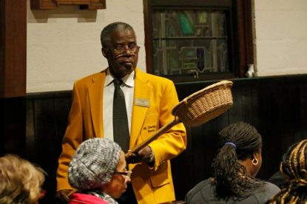
OFFRANDE
Malachie 3:10
Apportez à la maison du trésor toutes les dîmes, Afin qu'il y ait de la nourriture dans ma maison; Mettez-moi de la sorte à l'épreuve, Dit l'Éternel des armées. Et vous verrez si je n'ouvre pas pour vous les écluses des cieux, Si je ne répands pas sur vous la bénédiction en abondance.

Slide 42
3 Fr Rev-NS Jai trouve la Voie
1
Jai trouvé la voie
Qui mène au jour sans fin
Là-haut dans le lieu divin.
Mais pour parcourir
Le chemin sans faillir
Seigneur tiens-moi près de Toi
Refrain
Jai trouvé la voie (bis)
Oh Gloire alléluia,
Jai trouvé la voie.

Slide 43
2
Que craindrais-je encore ?
Car avec Jésus-Christ,
Je vais braver l’ennemi.
Et mes chants de joie
En l’honneur de mon Roi
Témoigneront ma victoire.
Refrain
Jai trouvé la voie (bis)
Oh Gloire alléluia,
Jai trouvé la voie.

Slide 44
3
Quand viendra la fin,
Conduis-nous par la main ;
Nous suivons le sûr chemin
Qui mène au repos
Alors avec l’agneau
Nous verrons la gloire sans fin.
Refrain
Jai trouvé la voie (bis)
Oh Gloire alléluia,
Jai trouvé la voie.

Slide 45






L'Éternel est dans son saint temple. Que toute la terre fasse silence devant lui! Habakuk 2:20
DEBUT
Hab 2:20 But the LORD is in His holy temple. Let all the earth keep silence before Him."

Slide 46
PRIERE POUR L’OFFRANDE
ET LE MESSAGE
SERMON PAR
PASTEUR
JEAN CLAUDE JEAN BAPTISTE

Slide 48
PRIERE FINALE
/BENEDICTION

